Slide 1
UX Design III Testování
Ostatní
Nejčastější problémy a Checklist

Slide 2
Testování
Notes:
Popsat, jak to probíhá

Slide 3
Jak rychle a efektivně testovat I
Testuj na kolezích v kanceláři.
testuj produkt a svůj návrh, ne kolegy,
komplikovaný design – alespoň 5 lidí,
bacha na své ego,
nikdy nic neslibuj (ani šéfovi),
malá odměna (pro všechny :)).

Slide 4
Jak rychle a efektivně testovat II
Pozoruj, co dělají, neraď a nerozčiluji se 😃
Piš si poznámky, nepřerušuj.
Sleduj jak vybírají, ne jen co vybírají,
ať mluví nahlas, co se jim honí hlavou.

Slide 5
Ostatní
Notes:
Často si hledám výzkum nebo článek k aktuálnímu tématu (třeba velikost fontu)

Slide 6
Grafické programy k použití
Notes:
Mít aspoň základní znalost nějakého grafického programu.

Slide 7




Co se může hodit za znalosti
GIMP
Inkscape
Adobe XD
Invision
Power Point
...

Slide 8
A co ještě?

Slide 9
Máš-li pochybnosti o designu (pochybnost není, že se ti to nelíbí), zkus přemýšlet, jak to vylepšit a pobav se o tom s designérem.
Měj argumenty. Spolupracuj s designérem, pomůže to oběma.
As front-end developers, our job is, essentially, to turn designs into reality via code.
Pozor na kulturní rozdíly.

Slide 10
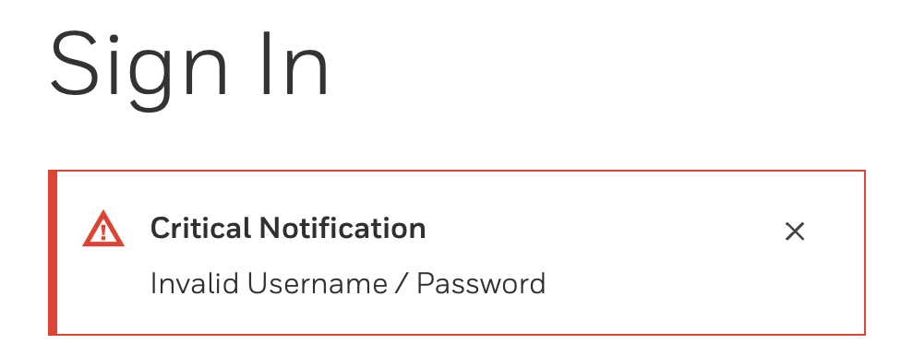
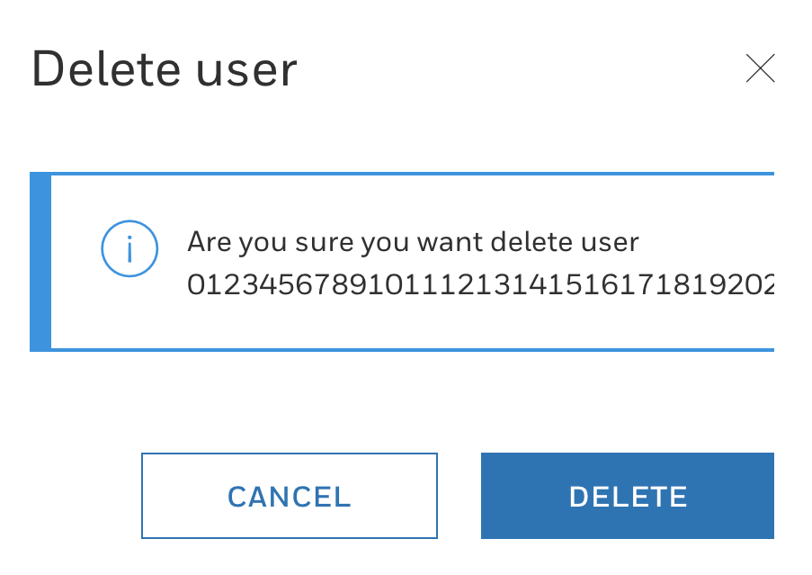

Slide 11
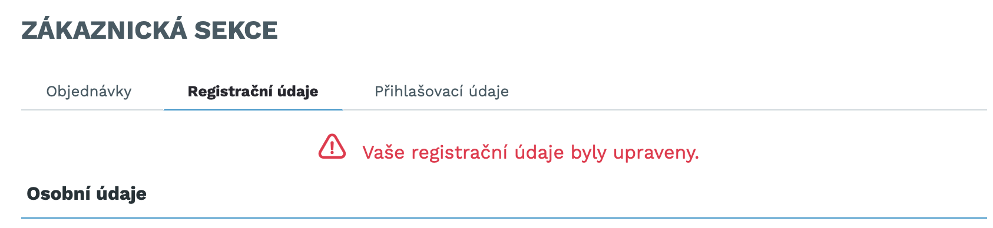
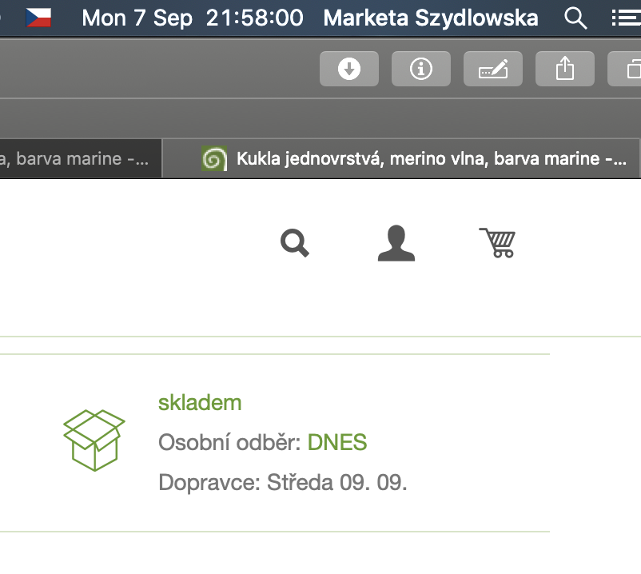

Slide 12
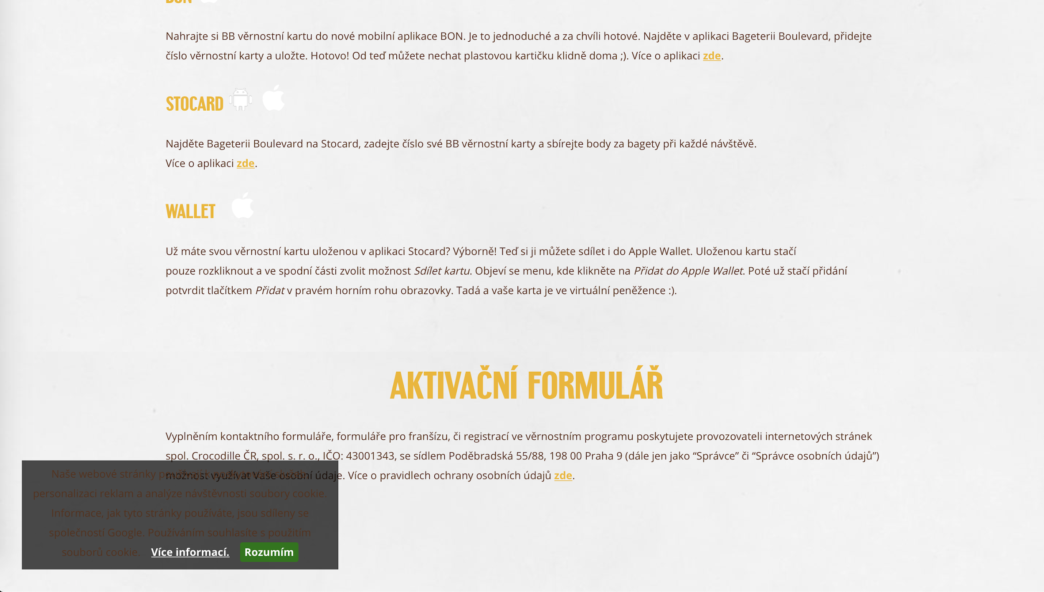

Slide 13
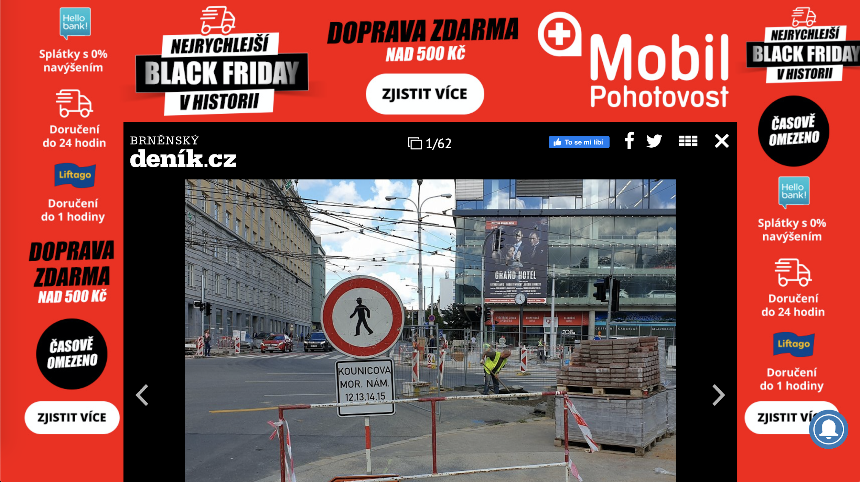

Slide 14
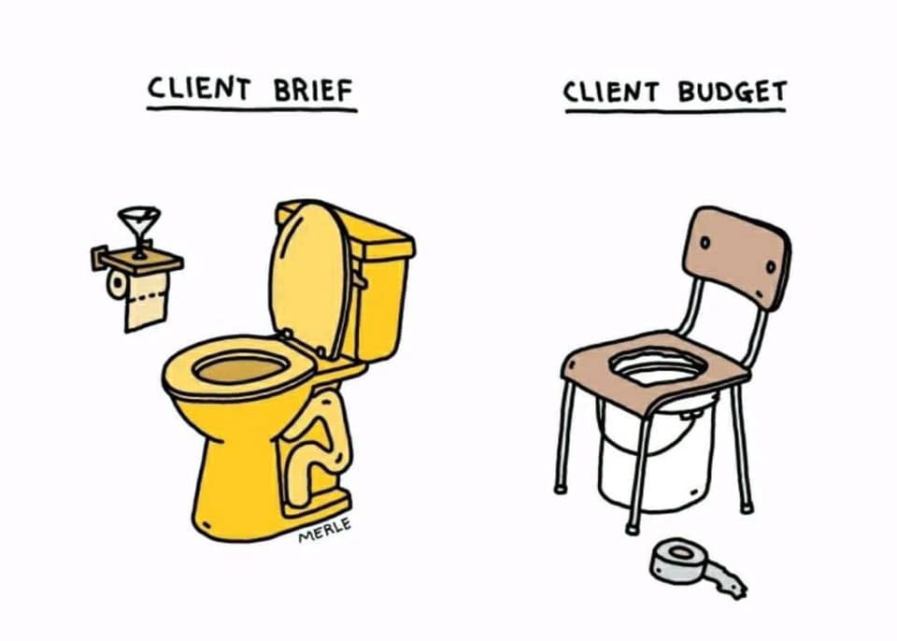
https://www.facebook.com/uxcreator/
Notes:
Uplně to stejné může platit pro designéra a kodérku.

Slide 15
Checklist

Slide 16
Checklist
Vytvoř si protopersonu.
Zkontroluj si již existující komponenty na webu.
Zkontroluj si ostatní produkty, jestli nemají stejnou/podobnou komponentu.
Udělej si výzkum.
Brainstormuj s týmem.
Otestuj si wireframe na týmu.
Nech si zkontrolovat text.
Notes:
Hodně jsem toho určitě zapomněla říct, neváhejte se ptát na slacku, sdílejte zkušenosti a zajímavosti mezi sebou, tím se nejvíc naučíte. Každý designér má jiný názor a nemusí být špatně

Slide 17
Zdroje

Slide 18
https://uxplanet.org/top-ten-front-end-design-rules-for-developers-b4ff60642a5
https://medium.com/@thomlom/why-learning-design-is-important-for-front-end-developers-af44024ee492
https://medium.com/free-code-camp/user-experience-explained-in-5-minutes-for-newbie-front-end-developers-1293c1521407
https://medium.com/envato/our-top-10-free-tools-for-frontend-web-development-15d8a6052652
https://www.nngroup.com/
UX pro začátečníky, kniha
https://www.webnia.cz/deje-se/co-je-to-wireframe-a-proc-je-dulezity-pro-vyvoj-webu
https://lenkadoleckova.cz/blog/zaklady-teorie-barev-i-jak-barvy-ovlivnuji-emoce-lidi#
https://ebrana.cz/blog/10-prikazani-spickoveho-responzivniho-webdesignu
https://www.rascasone.com/cs/blog/webdesign-tipy-pravidla-trendy
https://www.onlio.com/-/typografie-na-webu-1.-dil
https://www.inizio.cz/blog/webova-typografie/

Slide 19
Knihy

Slide 20
365 přikázání grafického designu
UX pro začátečníky
Nenuťte uživatele přemýšlet
Web ostrý jako břitva
Kraď jako umělec
Ukaž, co děláš
Jeď dál
Hooked

Slide 21
Zajímavé odkazy

Slide 22
Ikony
The Noun Project
Font Awesome
FlatIcon
Icons 8

Slide 23
Další užitečné odkazy
https://www.ilincev.com/blog
7 practical tips for cheating at design
Responsive test
Top ten front-end design rules for developers
Why learning design is important for front-end developers
User experience explained in 5 minutes for newbie front-end developers
Our top 10 free tools for frontend web development

Slide 24
Doplňky do Chrome

Slide 25
Medium.com, 15 must have chrome extensions
GoFullPage – Full Page Screen Capture
Barvy
Eye Dropper
Color by Fardos
ColorZilla
Page Ruller

